Slide 1
Sign language
Aplikacija za prevođenje znakovnog jezika u tekst ili govor u realnom vremenu
Jasmina Turku 1908
Danilo Nikolić 1813

Slide 2
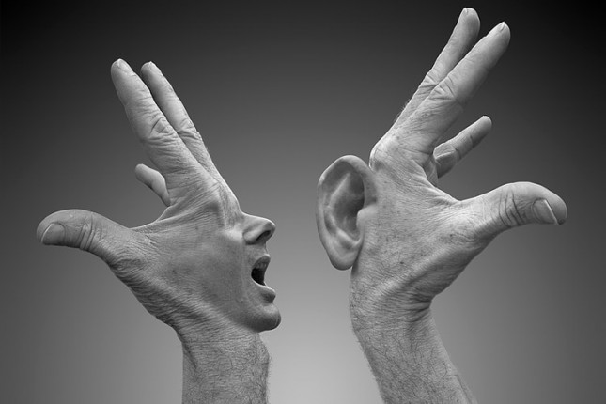
Problem sa kojim se suočavaju gluvoneme osobe je nemogućnost komunikacije sa ljudima koji ne poznaju znakovni jezik

Slide 3
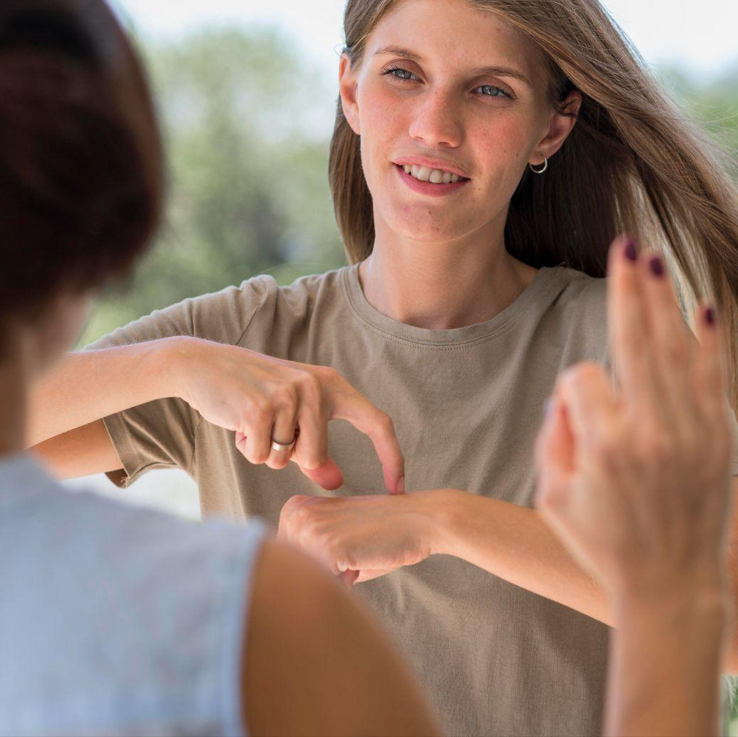
Otezana komunikacija
U Srbiji, prema podacima Saveza gluvih i nagluvih Srbije, ima oko 70.000 osoba kojima je prvi jezik - srpski znakovni jezik
U Srbiji ima oko 30 tumača znakovnog jezika za 70.000 ljudi
Nedostatak prevodilaca značajno otežava svakodnevni život osoba koje koriste znakovni jezik

Slide 4

Kako rešiti problem otežane komunikacije?
Problem se moze rešiti kreiranjem aplikacije koja će biti dostupna svima
Korišćenjem kamere, korisnik može pokazati znak rukom, a aplikacija će prepoznati i prikazati odgovarajuće slovo
Osim prikaza, aplikacija može i izgovoriti slovo i cele rečenice, pa korisnik može istovremeno slušati i gledati slova

Slide 5
Šta je MediaPipe?
Biblioteka koja omogućava praćenje pokreta prstiju i ruku u realnom vremenu, koristeći algoritme za prepoznavanje ključnih tačaka na ruci

Slide 6
Modularna ahitektura
MediaPipe je napravljena kao sklop manjih delova (modula), gde svaki modul obavlja jedan specifičan zadatak
Ti moduli se zovu kalkulatori (calculators) i mogu se povezivati u graf (pipeline)
Kalkulator - to je komponenta koja prima podatke, obrađuje ih i vraća rezultat
Pipeline (ili Dataflow Graph) je niz povezanih calculatora

Slide 7
Osnovne funkcionalnosti
MediaPipe dolazi sa različitim funkcijama:
Jedna od ključnih karakteristika je mogućnost korišćenja snage GPU-a za bržu obradu podataka
Zahvaljujući paralelnom procesiranju, MediaPipe može istovremeno obavljati više zadataka
MediaPipe moze da koristi OpenCV - moćna biblioteka za obradu slika i videa

Slide 8
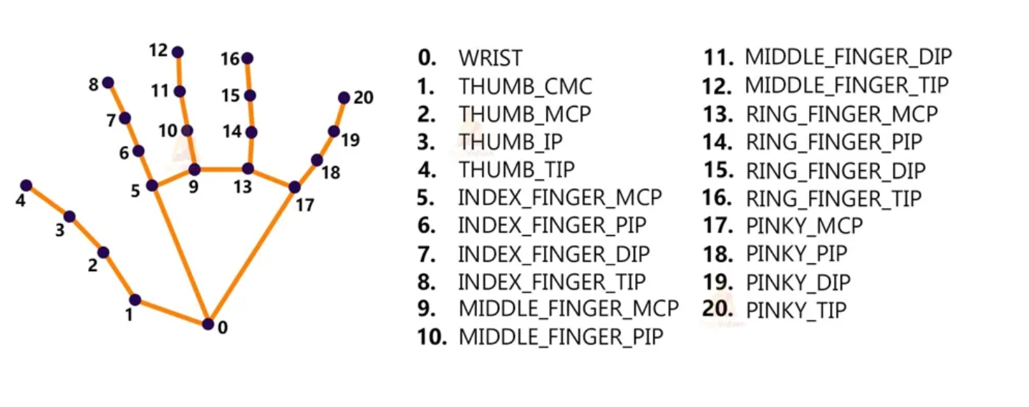
MediaPipe Hand Landmarker
MediaPipe Hand Landmarker je paket koji u sebi sadrži dva modela:
Model za detekciju dlana - pronalazi gde se ruka nalazi na slici
Model za detekciju ključnij tačaka koji prepoznaje 21 ključnu tačku na ruci (vrhovi prstiju, zglobove i td)

Slide 9

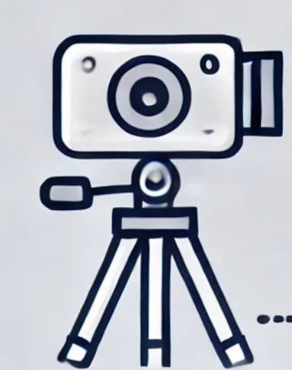
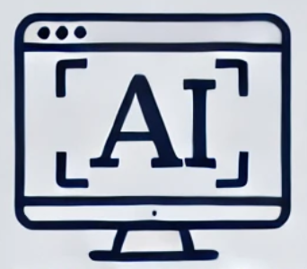
Pretvaranje znakova u tekst/govor
Ulazni podatak:
Prikazati znak
Kamera detektuje znak
Izlazni podatak:
Na ekranu se prikazuje slovo

Slide 10
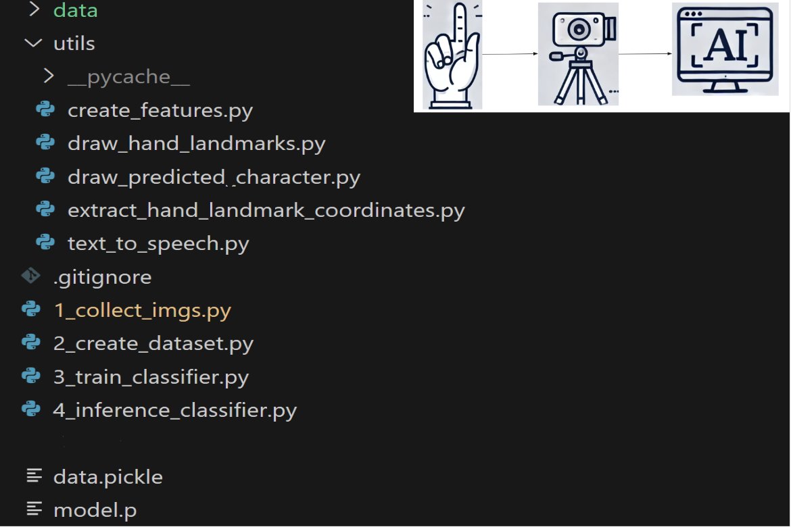
Struktura projekta

Slide 11
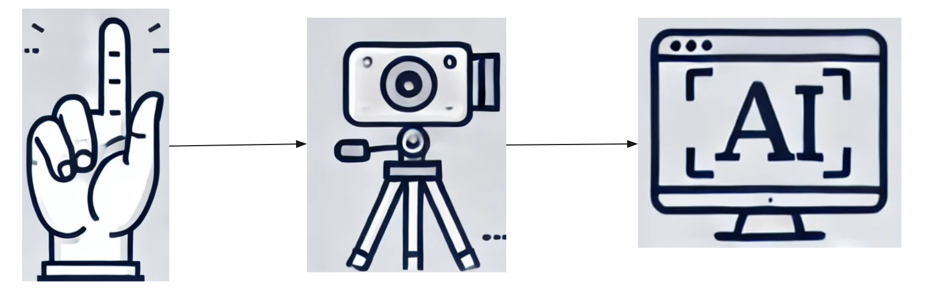
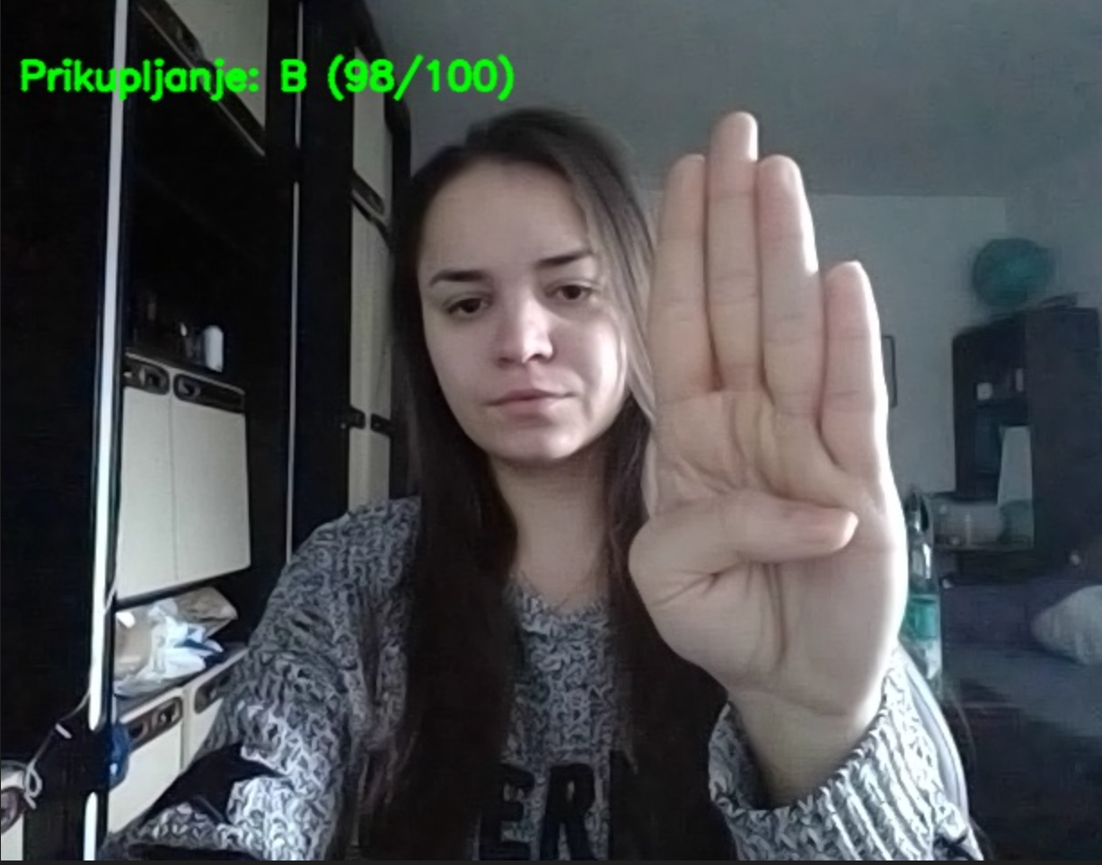
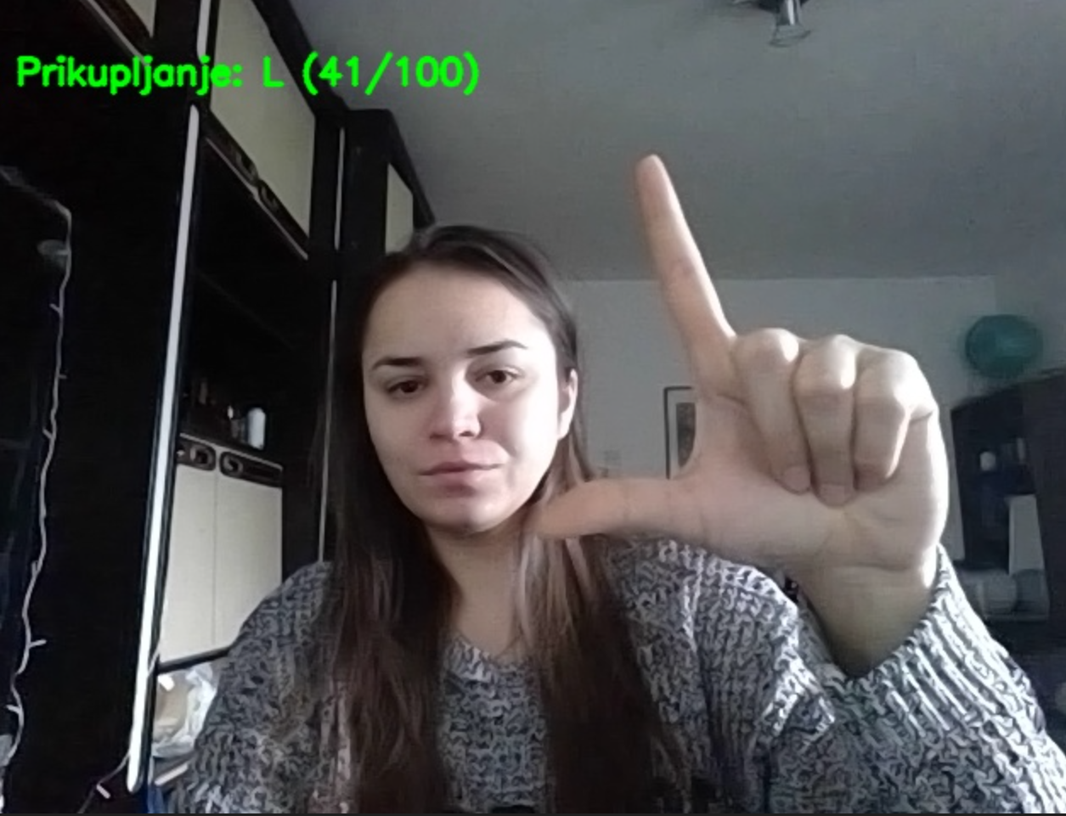
Prikupljanje slika
Ulazni podaci:

Slide 12
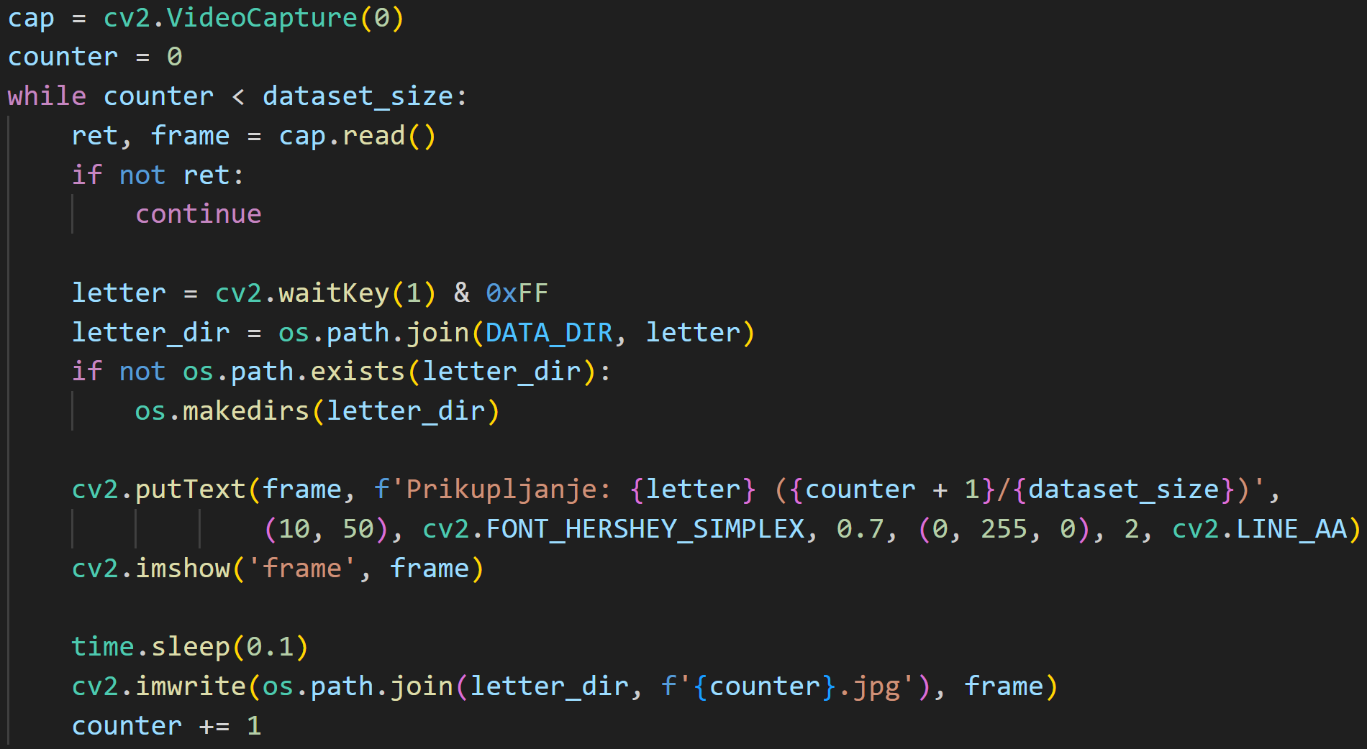
Prikupljanje slika

Slide 13
Struktura projekta

Slide 14
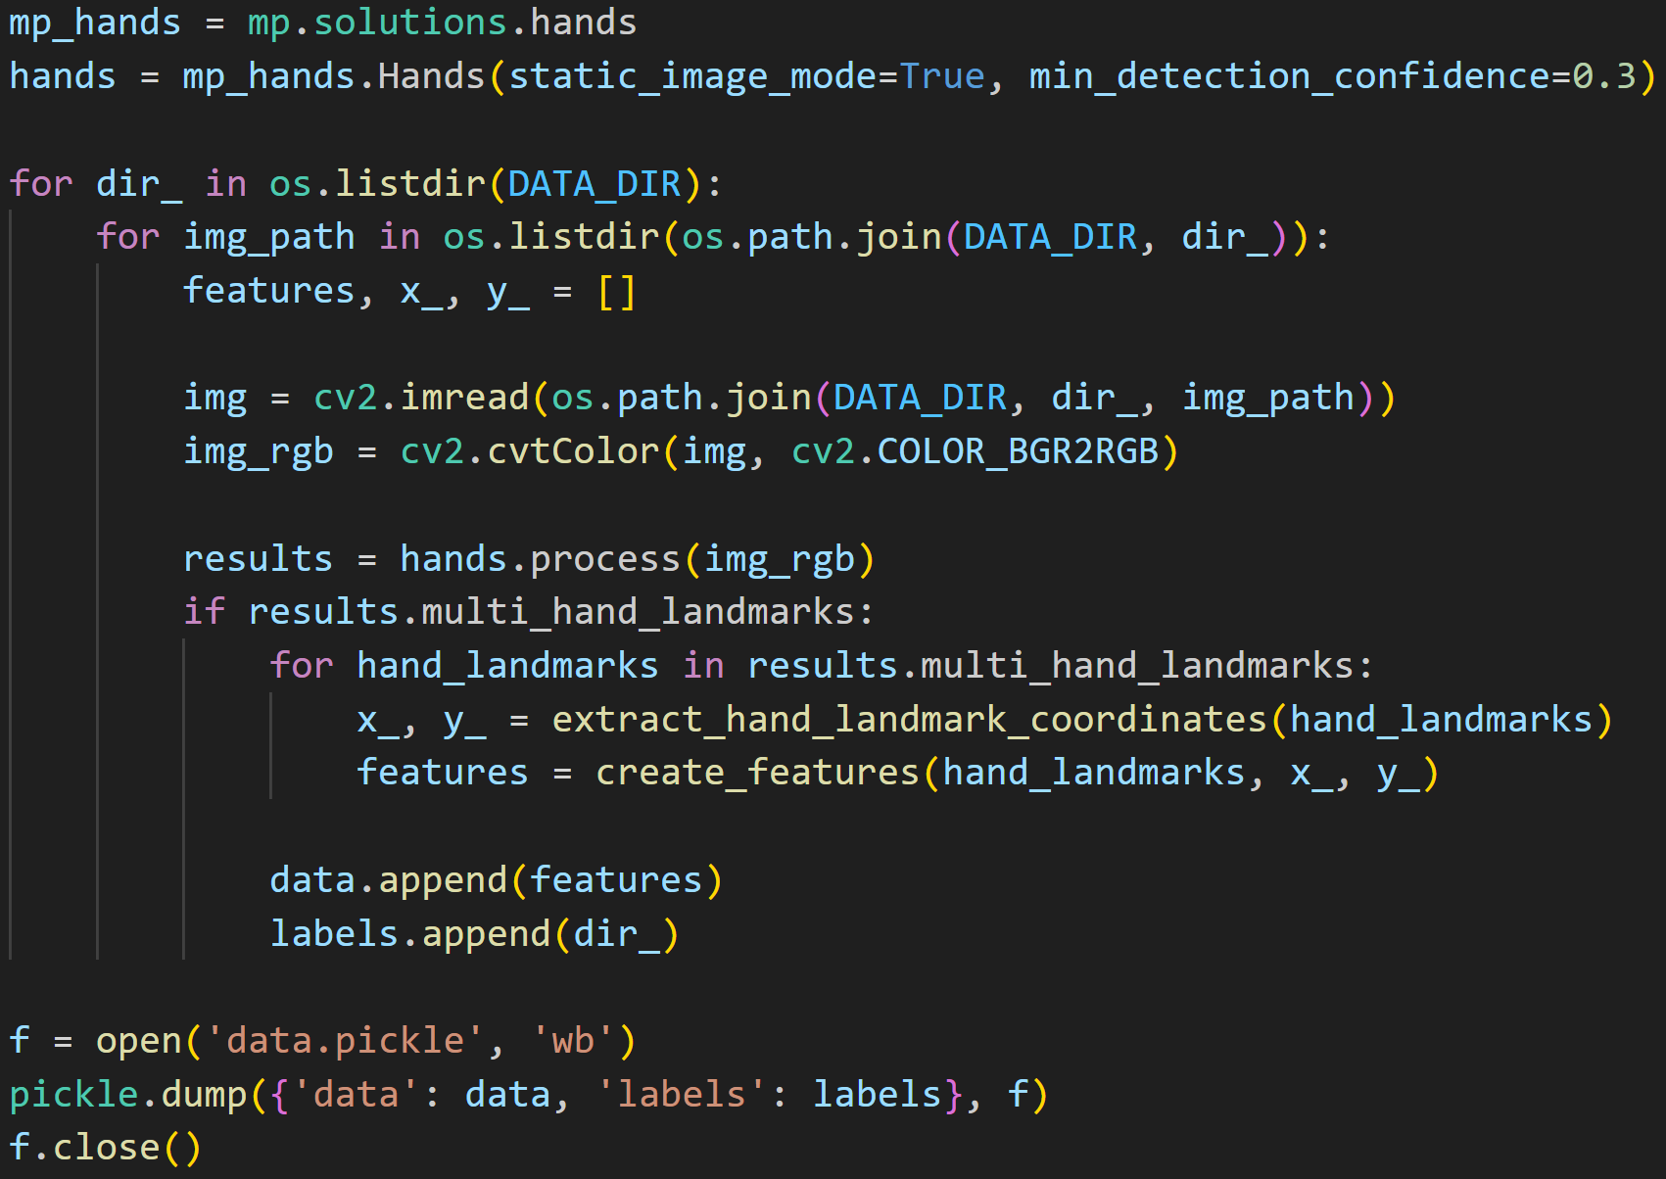
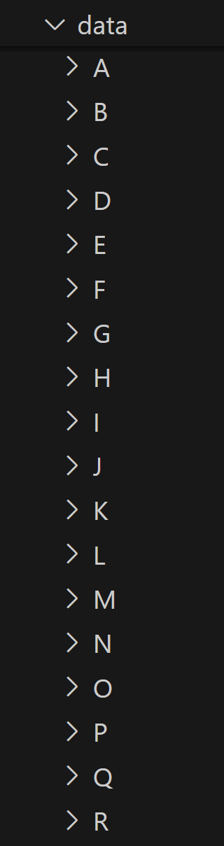

Slide 15
Struktura projekta

Slide 16
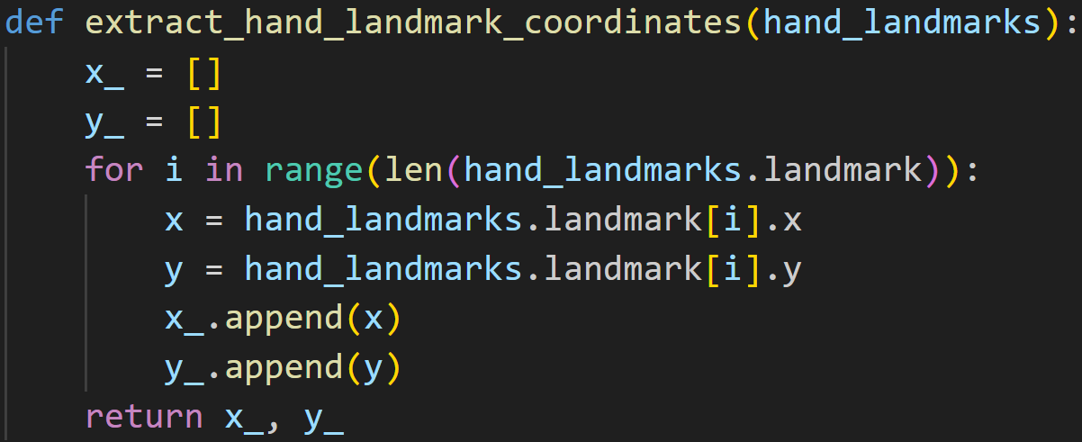
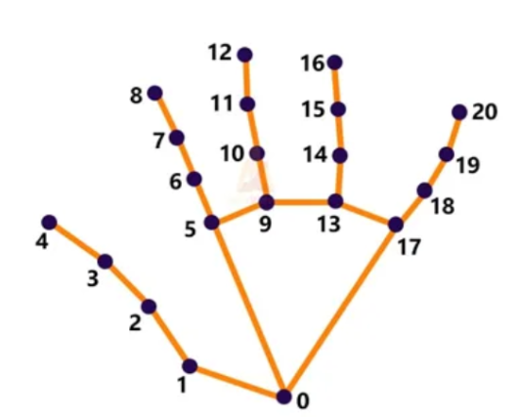
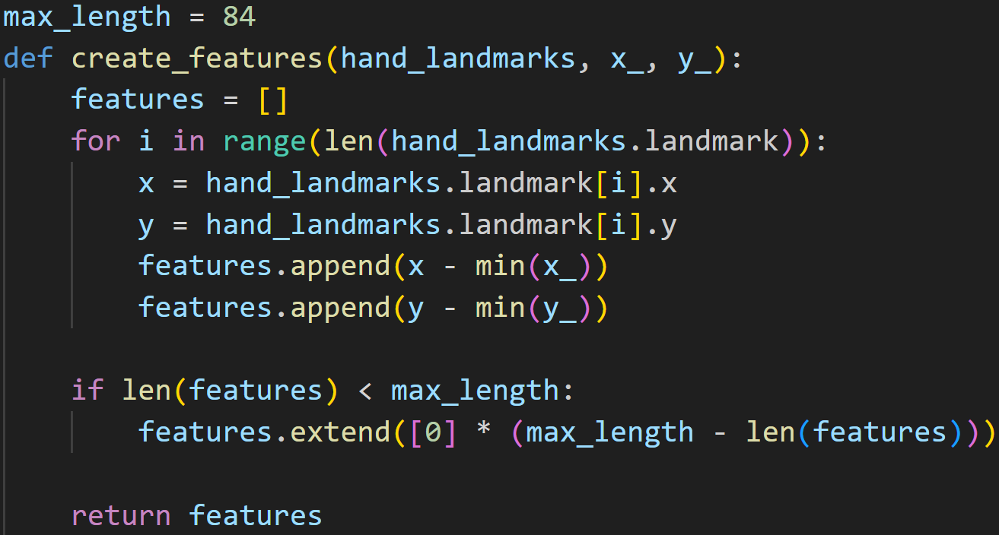

Slide 17
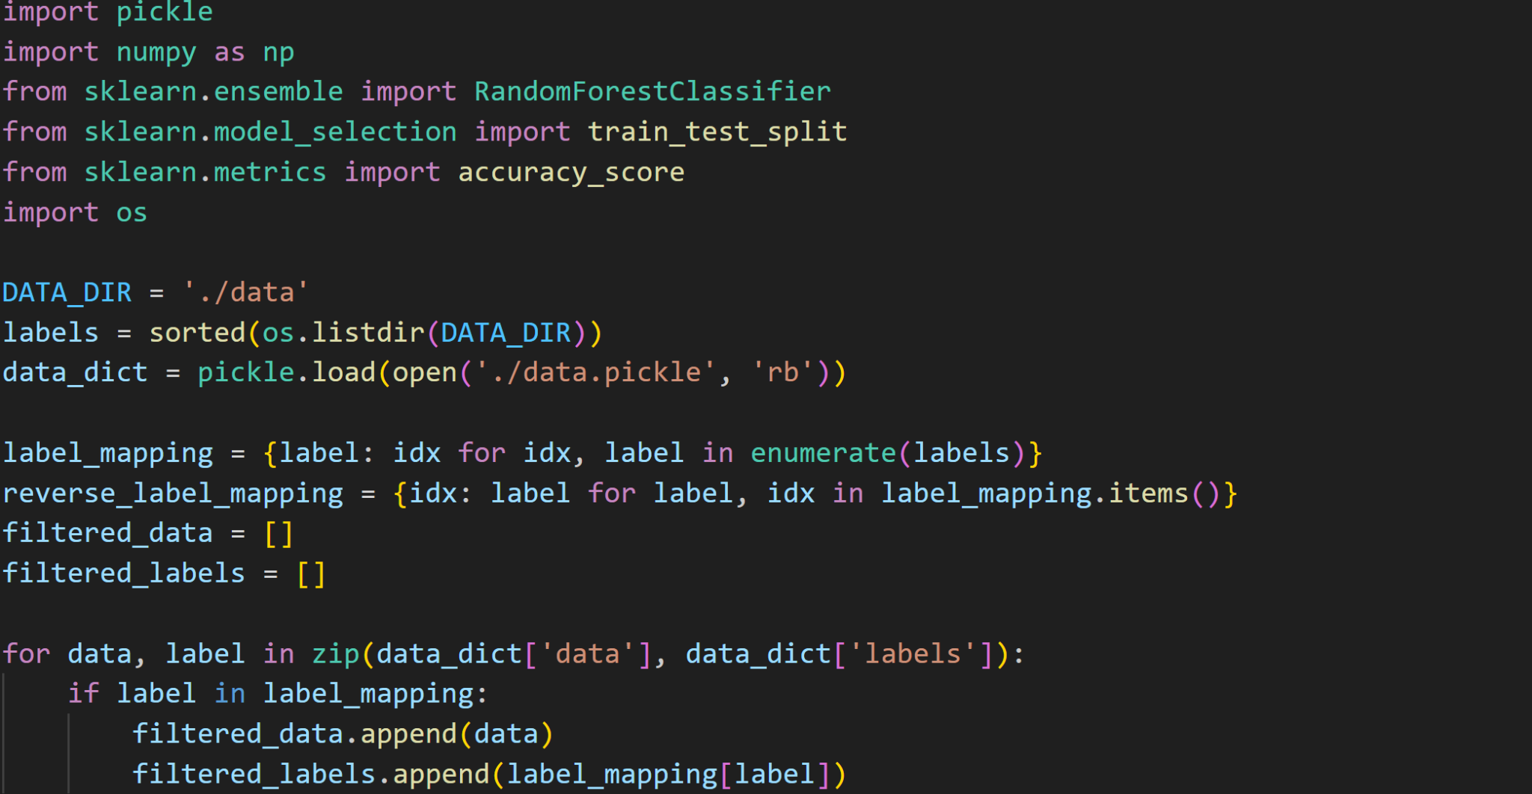
Treniranje modela
Treniranje modela

Slide 18
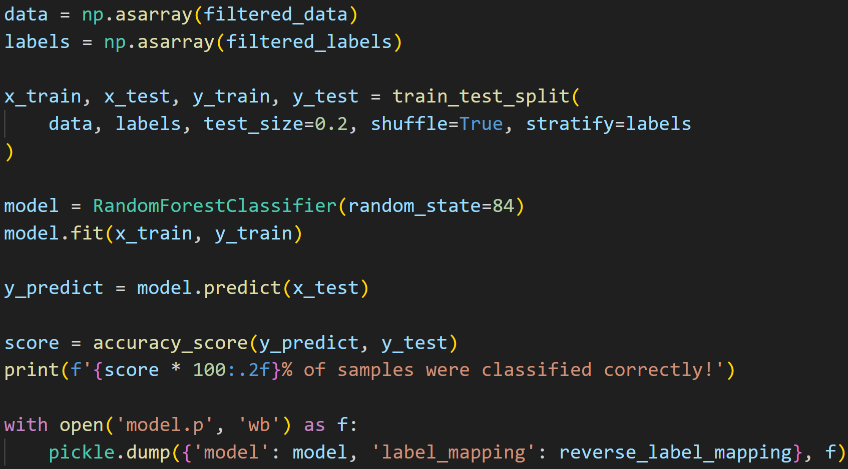
Treniranje modela

Slide 19
Struktura projekta

Slide 20

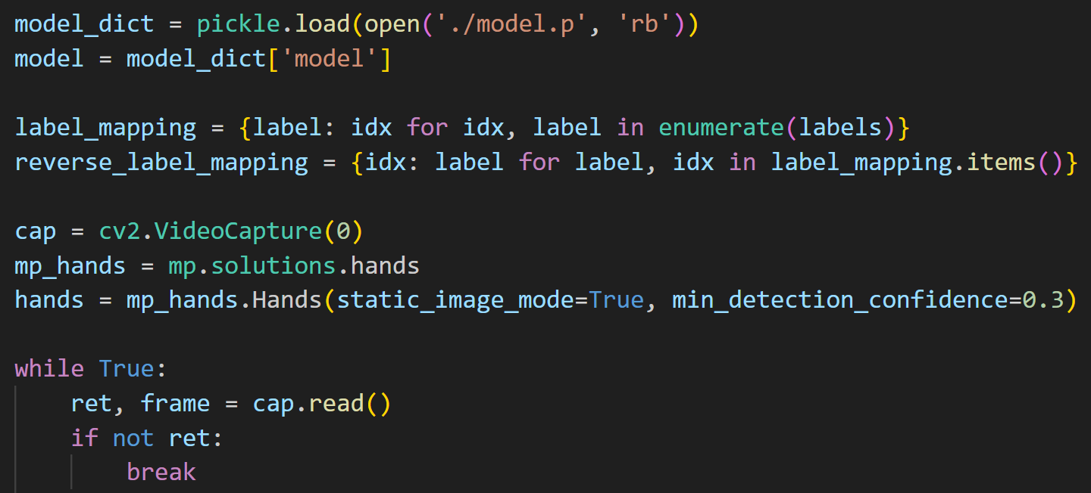

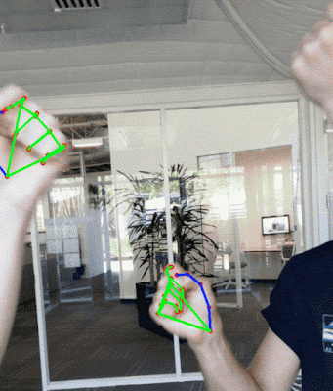
Prepoznavanje znakova

Slide 21
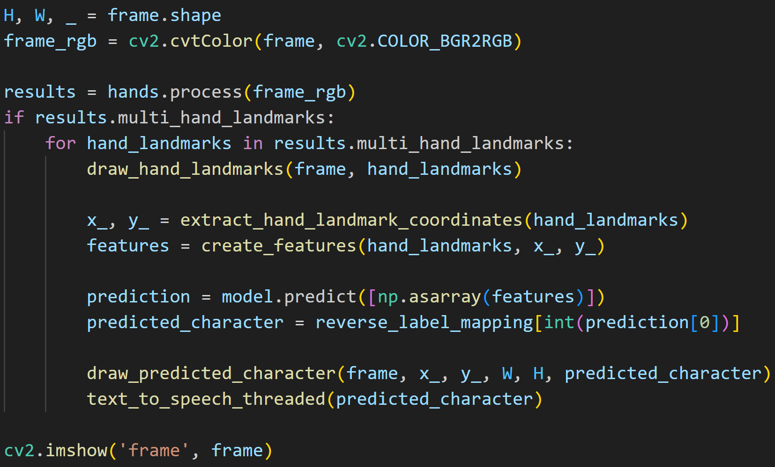

Prepoznavanje znakova

Slide 22
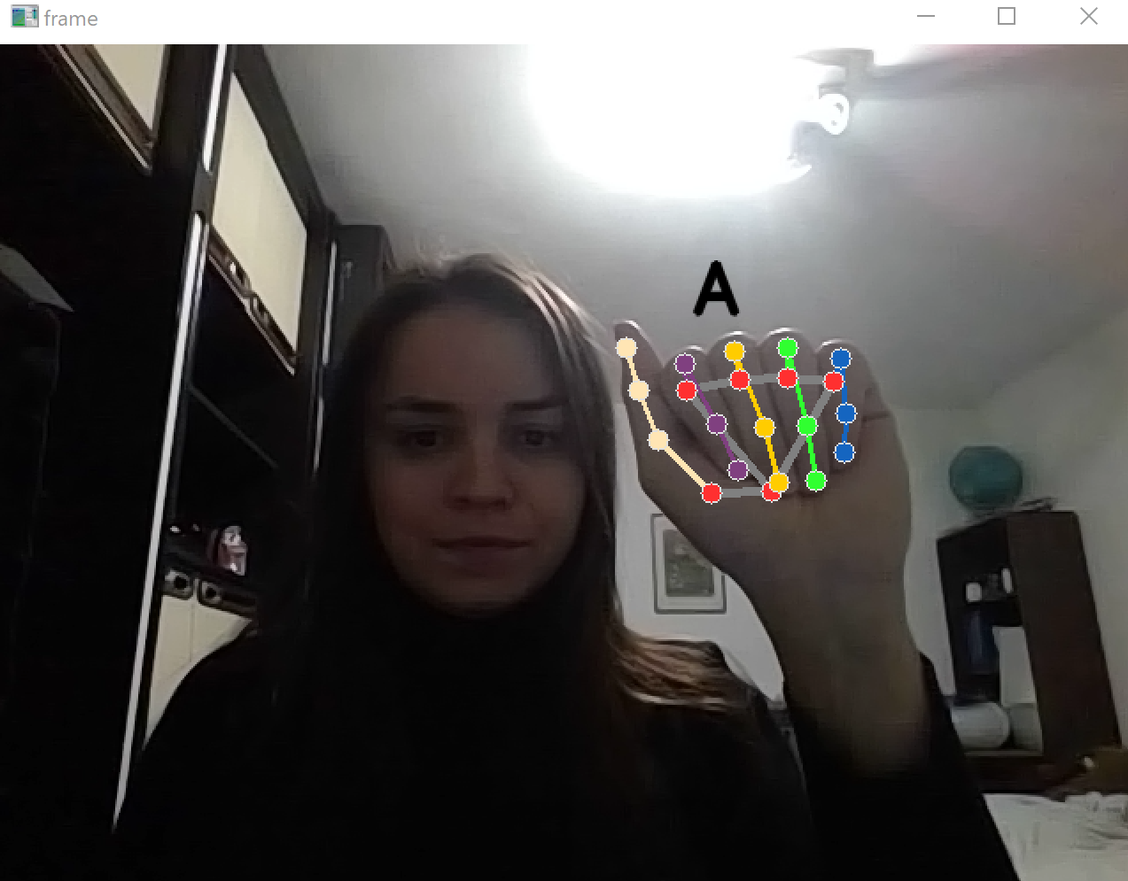
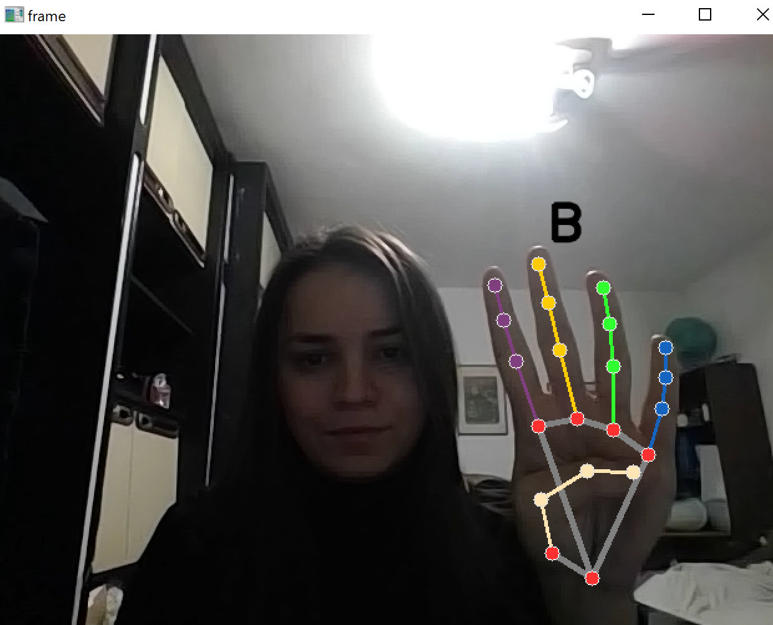
Kao izlaz dobijamo

Slide 23

Hvala na pažnji!
Sign language

